Slide 1
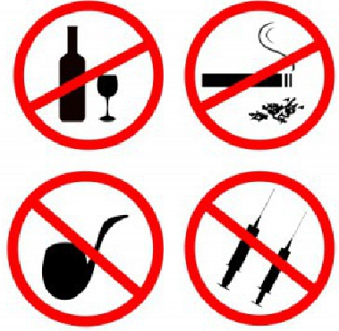
Вредные привычки
Подготовила:
Кравченко Ж.А.
Старшая вожатая
МБОУ СОШ № 39
г. Брянска

Slide 2
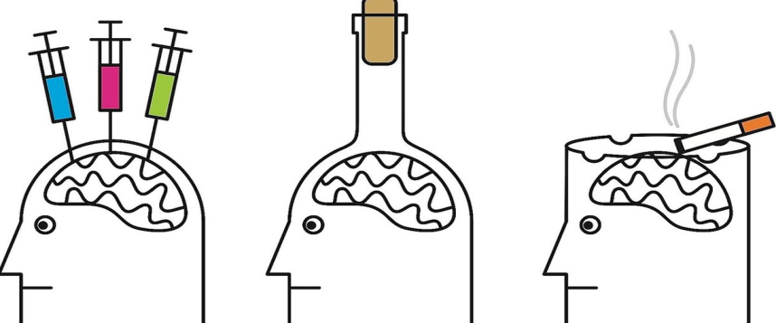
Вредные привычки - это привычки которые вредят здоровью человека и мешают ему вести здоровый образ жизни
● Курение
● Алкоголь
● Наркотики

Slide 3
Курение – сильный яд, действующий на нервную систему, пищеварение, а также на дыхательную и кровеносную систему
Вред курения в том, что оно вызывает три основных заболевания : рак легких, хронический бронхит, коронарная болезнь. Уже давно доказано, что табак является причиной смертности от рака легкого в 90% всех случаев, от бронхита и эмфиземы в 75% и от болезни сердца в примерно 25% всех случаев. Примерно 25% регулярных курильщиков сигарет умрет преждевременно по причине курения.

Slide 4
Курение – не модно

Slide 5
Вейперы - новый вид курильщиков, которые курят не обычные сигареты, а сигареты с электронной начинкой, пропагандируя курение электронных устройств как безопасную альтернативу обычным сигаретам
Курильщики считают курение электронных устройств абсолютно безопасной имитацией курения, но все чаще в различных источниках публикуются материалы, в которых говорится о том, что вред от курения электронных сигарет сравним с вредом от курения обычных. Курение парящих устройств не является альтернативой курению обычных сигарет. Курение электронных устройств может вызвать рак, заболевания легких и сердца. Курение электронных устройств не исключает никотиновую зависимость. Общее использование одним устройством может привести к заражению гепатитом и туберкулезом.

Slide 6
Вейпинг – не модно

Slide 7
Алкоголь - регулярное или периодическое употребление спиртного. Человек пьет, чтобы получить удовольствие от спиртного, может контролировать ситуацию и дозу потребления, может отказаться от алкоголя силой воли.
Хроническая алкогольная интоксикация приводит к развитию следующих заболеваний: цирроз печени, панкреатиты (хроническое воспаление поджелудочной железы, ведущее к некрозу, омертвению, ее тканей), алкогольные отравления, сердечно-сосудистые заболевания (алкогольная кардиомиопатия) некоторые формы рака.
Все эти болезни и сокращают жизнь алкоголика кого-то больше, кого-то меньше, а в среднем на 17 лет.

Slide 8
Алкоголь – не модно

Slide 9
Наркотики - употребление вызывает психические и физические расстройства – искажение мировоззрения, изменение личности, тяжелые заболевания органов и систем организма
Употребление наркотических веществ в первую очередь влияет на состояние головного мозга, наркомания приводит к снижению интеллекта, слабоумию, тяжелым психозам, депрессиям. Страдает иммунная система – организм не может противостоять элементарным заболеваниям и инфекциям, даже обыкновенная простуда может вызвать осложнения, несовместимые с жизнью. Поражение иммунной системы – высокая вероятность заражения СПИДом.

Slide 10
Наркотики – не модно

Slide 11
Последствия вредных привычек:
- Болезни
- Быстрое старение организма
- Раздражительность
- Усталость
- Труд воспринимается как вынужденное занятие
- Кажущееся отсутствие свободного времени
(пребывание в различных компаниях)
● - Деградация личности
● - Ранняя смерть

Slide 12
Учитывая все те последствия, которые появляются от вредных привычек, можно и даже нужно сделать вывод о том, что необходимо вести здоровый образ жизни!

Slide 13
Спасибо за внимание!

